Slide 1
投资学
L3:资本配置
上海财经大学 骆玉鼎
lyd@mail.shufe.edu.cn
2023.3

Slide 2
预习要求
BKM，Ch6全部

Slide 3
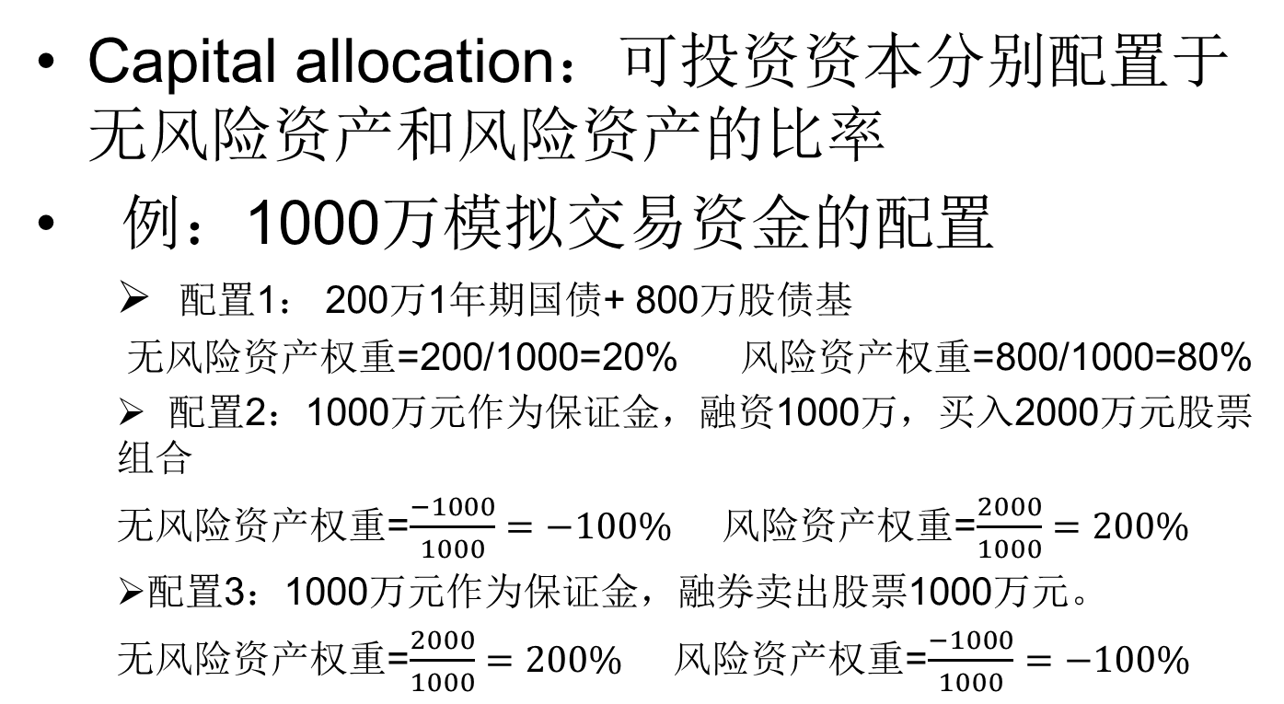
资本配置
Capital allocation：可投资资本分别配置于无风险资产和风险资产的比率
例：1000万模拟交易资金的配置
配置1： 200万1年期国债+ 800万股债基
无风险资产权重=200/1000=20% 风险资产权重=800/1000=80%
配置2：1000万元作为保证金，融资1000万，买入2000万元股票组合
无风险资产权重=$\frac{−1000}{1000}=−100\%$ 风险资产权重=$\frac{2000}{1000}=200\%$
配置3：1000万元作为保证金，融券卖出股票1000万元。
无风险资产权重=$\frac{2000}{1000}=200\%$ 风险资产权重=$\frac{−1000}{1000}=−100\%$

Slide 4
中国行业实践
基金行业实践中，几乎没有capital allocation，而只有assets allocation，风险资产/无风险资产占基金净值比例变化很小，或几乎不变。
广义上的capital allocation，往往指企业对不同业务板块给予的资本预算
2020-2022年846只主动型股票基金的资本配置
时间 | 22Q4 | 22Q3 | 22Q2 | 22Q1 | 21Q4 | 21Q3 | 21Q2 | 21Q1 | 20Q4 | 20Q3 | 20Q2 | 20Q1
无风险占净值比（%） | 9.54 | 10.40 | 10.33 | 10.20 | 10.23 | 11.69 | 11.67 | 12.81 | 11.30 | 12.94 | 11.79 | 11.67
数据来源：iFind，骆某

Slide 5
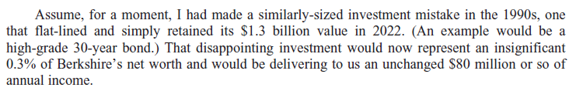
巴菲特致股东的信2023
接下来夸他的“秘制酱汁”（secret sauce），1994年花13亿买4亿股可口可乐（2022股息7.04亿，250市值），1995年同样花13亿买美国运通（2022年3.02亿股息，220亿市值）
The lesson for investors: The weeds wither away in significance as the flowers bloom. Over time, it takes just a few winners to work wonders
问题：巴菲特的意思是关键在于选对股票，而资本配置不重要么？

Slide 6
BRK2022年报
BRK的管理模式（K1）：Berkshire’s operating businesses are managed on an unusually decentralized basis. There are few centralized or integrated business functions. Berkshire’s corporate senior management team participates in and is ultimately responsible for
significant capital allocation decisions
investment activities
and the selection of the Chief Executive to head each of the operating businesses.
Berkshire’s senior management is also responsible for establishing and monitoring Berkshire’s corporate governance practices
风险因素（K25)
第一条恐怖袭击（含网络）
第二条就是投资和资本配置决策。We are dependent on a few key people for our major investment and capital allocation decisions.

Slide 7
母公司资产负债表
 | 2022 | 2021
无风险资产（现金+T-Bills) | 20405 | 28478
总资产 | 495384 | 528592
无风险资产占比 | 4.12% | 5.39%
发现：主要投资并不是由母公司进行的

Slide 8
合并资产负债表
保险及其它 | 2022 | 2021
无风险资产 | 125034 | 143854
总资产 | 725989 | 741993
无风险资产占比 | 17.22% | 19.39%

Slide 9
保险分部资产负债
2022年报K41
 | 2022 | 2021
无风险资产 | 86816 | 90688
总资产 | 414165 | 446277
无风险资产占比 | 20.96% | 20.32%

Slide 10
2014年年报中“副主席的思考”
P39详细介绍了伯克希尔哈撒韦的管理安排
其中：
(6) Berkshire’s Chairman would reserve only a few activities for himself.
(i) He would manage almost all security investments, with these normally residing in Berkshire’s casualty insurers.
因此，分析巴菲特的资本配置，重点在保险分部。考虑到铁公能固定资产占比较大，因此选择年报中合并报表内“保险及其它”（剔除铁路公用能源）作为检测变量

Slide 11
巴菲特的资本配置
 | 2022 | 2021 | 2020 | 2019 | 2018 | 2017 | 2016 | 2015 | 2014 | 2013 | 2012 | 2011 | 2010 | 2009 | 2008 | 2007
无风险资产 | 125034 | 143854 | 135014 | 124973 | 109255 | 113044 | 70919 | 61181 | 57974 | 42433 | 42358 | 33513 | 34767 | 28223 | 24302 | 37703
总资产 | 725989 | 743323 | 664021 | 630572 | 532307 | 530167 | 409328 | 348282 | 333869 | 307070 | 278096 | 250319 | 232901 | 227297 | 201887 | 208226
无风险资产占比 | 17.22% | 19.35% | 20.33% | 19.82% | 20.52% | 21.32% | 17.33% | 17.57% | 17.36% | 13.82% | 15.23% | 13.39% | 14.93% | 12.42% | 12.04% | 18.11%
sp500年收益率(右轴） | -19.44% | 26.89% | 16.26% | 28.88% | -6.24% | 19.42% | 9.54% | -0.73% | 11.39% | 29.60% | 13.41% | 0.00% | 12.78% | 23.45% | -38.49% | 3.53%

Slide 12
2022年主动型股票基金top10
证券代码 | 证券名称 | 2022累计单位净值增长率 单位]% | 股票市值占基金净值比Q1 | 股票市值占基金净值比Q2 | 股票市值占基金净值比Q3 | 股票市值占基金净值比Q4
001678.OF | 英大国企改革 | 20.7 | 93.1 | 92.2 | 93.3 | 92.2
008923.OF | 建信医疗健康行业股票A | 12.2 | 43.5 | 87.9 | 86.4 | 86.0
006195.OF | 国金量化多因子A | 12.2 | 80.7 | 80.4 | 84.5 | 81.8
011269.OF | 中银证券优势制造股票A | 9.3 | 93.5 | 96.1 | 92.9 | 93.2
006692.OF | 金信消费升级股票A | 4.3 | 94.0 | 91.6 | 91.2 | 87.6
005505.OF | 前海开源中药研究精选股票A | 4.3 | 92.0 | 87.3 | 84.0 | 89.0
006693.OF | 金信消费升级股票C | 3.7 | 94.0 | 91.6 | 91.2 | 87.6
000979.OF | 景顺长城沪港深精选股票 | 2.2 | 82.6 | 85.5 | 80.0 | 92.4
003298.OF | 嘉实物流产业股票A | 1.9 | 86.2 | 88.0 | 83.5 | 85.1
010434.OF | 红土创新医疗保健股票 | 1.9 | 93.0 | 94.3 | 94.5 | 94.4

Slide 13
案例：英大国企改革
“预期在震荡为主的特征下，指数仍有望突破2021年高点。从具体节奏来看，利空因素主要集中于上半年，利多因素总体集中于下半年，因此年度形态有可能会出现先抑后扬的格局”——2021年年报，P15 股票占净值比92.89%
2022年一季度，市场下行既包含预期内的内生经济增速下降的延续，又同时受到了外生预期外的脉冲性冲击，共同导致了中国权益市场在季节范围内的“戴维斯双杀”……报告期内，基金股票投资比例中枢在90%左右——2022，Q1，P7,P8 股票占净值比 93.1%
2022 年二季度，市场 V 型反弹的核心影响变量为内部环境的显著改善。外部环境 虽仍为负面冲击，但影响的幅度逐渐降低。上述因素共同导致了中国权益市场在季节范围内的“戴维斯双击” ……报告期内，基金股票投资比例中枢在90%左右.——2022，Q2，P8 92.17%
进入三季度，中国权益市场出现震荡下跌，季度范围内全市场30多个行业中仅煤炭行业录得正收益，其他主要指数和行业都出现不同幅度的下跌。三季度，市场面临需求不足和预期转弱等方面的问题，内外因交错之下，市场信心受到较大冲击。……对标A股历史，其周期底部特征凸显，对标海外重点市场，A股的韧性和盈利预期对全球有明显吸引力。在国内外经济的普遍悲观预期下，后续市场总体方面，有三点可期，，2022,Q3,P7，P8 93.3%

Slide 14
英大
2022年四季度，在国内外复杂的经济环境下，A股呈现出下跌寻底进而底部企稳反弹两个阶段。Q4
资产配置(证券代码：001678.OF 名称：英大国企改革)
（单位：万元,CNY）
 | 2021 年报 | 2022 一季报 | 2022 中报 | 2022 三季报 | 2022 年报
基金资产总值(万元) | 7,096.26 | 7,336.53 | 8,114.26 | 15,707.79 | 43,095.11
基金资产净值(万元) | 7,054.50 | 7,302.51 | 8,089.67 | 15,455.31 | 42,015.23
基金资产组合
股票投资市值(万元) | 6,552.86 | 6,798.40 | 7,455.88 | 14,419.24 | 38,735.90
银行存款(万元) | 527.43 | 530.09 | 655.48 | 1,129.42 | 3,897.60
其他资产(万元) | 15.97 | 8.04 | 2.89 | 159.13 | 461.61
买入返售金融资产(万元) | -- | -- | -- | -- | --
占基金总资产比
股票市值占基金总资产比例(%) | 92.34 | 92.67 | 91.89 | 91.8 | 89.88
银行存款占基金总资产比例(%) | 7.43 | 7.23 | 8.08 | 7.19 | 9.04
其他资产占基金总资产比例(%) | 0.23 | 0.11 | 0.04 | 1.01 | 1.07
买入返售金融资产占基金总资产比例(%) | -- | -- | -- | -- | --
占基金资产净值比
股票市值占基金资产净值比例(%) | 92.89 | 93.1 | 92.17 | 93.3 | 92.19
银行存款占基金资产净值比例(%) | 7.48 | 7.26 | 8.1 | 7.31 | 9.28
其他资产占基金资产净值比例(%) | 0.23 | 0.11 | 0.04 | 1.03 | 1.1
买入返售金融资产占基金资产净值比例(%) | -- | -- | -- | -- | --
净申购份数（万份） |  | -93 | -59 | 4347 | 15844
季度平均基金单位净值（元） |  | 1.2246 | 1.3622 | 1.5084 | 1.6035
估计的净申购金额（万元） |  | -113.89 | -80.37 | 6557.01 | 25405.85
本期无风险资产变动（万元） |  | -5.27 | 120.24 | 630.18 | 3070.66
股票净增持=净申购-无风险资产金额变化（万元） |  | -108.62 | -200.61 | 5926.83 | 22335.19

Slide 15
影响资本配置的因素
预期无风险收益率
预期风险资产收益率
预期风险资产的风险大小
投资者对风险-收益的态度
可是，如何把这些因素定量化，最终求解得到最优配置权重呢？

Slide 16
沪深300、福利彩票与航空保险
沪深300指数
2020/01/01-2022/05/18
年收益率-1.59%%
年标准差24.6%
福利彩票
2元1张
中奖500万，收益率249,999,900%，概率0.00000024
未中奖0(-100%)
预期收益率 -40%
标准差 122,474.47%
航空保险
20元1张
空难赔偿400,000（1,999,900% ） (《中国民用航空安全规划纲要（2001--2010）》，中国民航（客运、货运）飞机发生空难的几率是100万分之1.45, )
无空难0（-100%）
预期收益率 -97.1%
标准差 2408.32%
当前10Y国债YTM为2.83% (2022/05/18)

Slide 17
2020/1/1-2022/5/18
 | 标普500 | 纳斯达克100 | 富时100 | 法国CAC40 | 日经225 | 恒生指数 | 沪深300
平均日收益 | 0.03% | 0.05% | 0.00% | 0.01% | 0.02% | -0.05% | -0.01%
年化收益率（250日） | 7.52% | 11.97% | -0.89% | 2.03% | 5.99% | -13.11% | -1.59%
日标准差 | 1.61% | 1.87% | 1.38% | 1.60% | 1.38% | 1.48% | 1.30%
年标准差(250日） | 25.47% | 29.52% | 21.82% | 25.22% | 21.77% | 23.44% | 20.58%

Slide 18
投机、赌博与保险
Speculation：承担风险，获取超额收益或风险溢价（excess return）
Gamble：追求风险，风险本身是快乐，通常有负收益。
Fair game：承担风险，预期收益为零
Insurance：支付代价，最坏结果出现时得到补偿

Slide 19

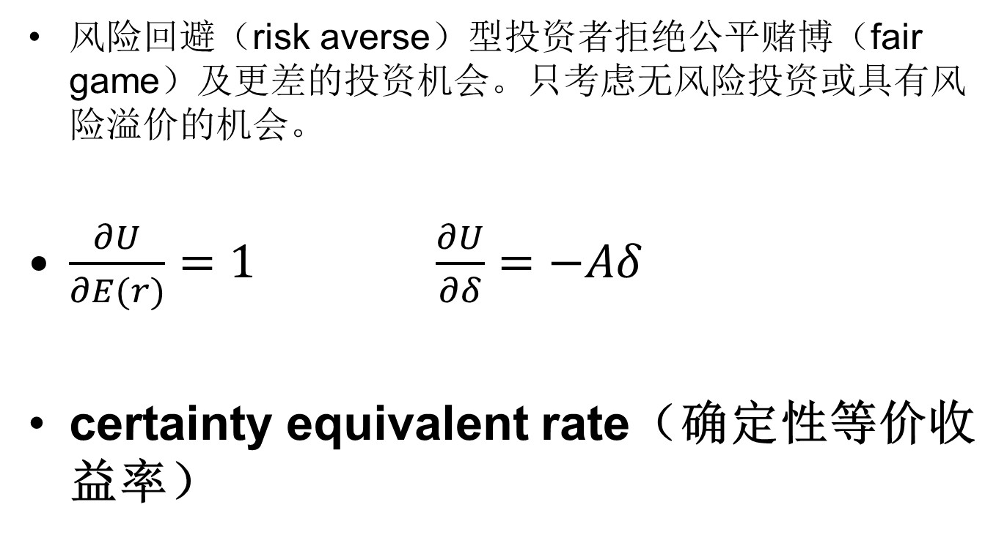
风险回避与效用函数
风险回避（risk averse）型投资者拒绝公平赌博（fair game）及更差的投资机会。只考虑无风险投资或具有风险溢价的机会。
$\frac{∂U}{∂E(r)}=1 \frac{∂U}{∂δ}=−Aδ$
certainty equivalent rate（确定性等价收益率）

Slide 20
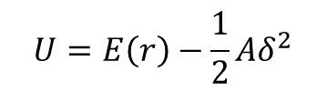
效用函数与无差异曲线
普通两商品
投资（风险vs收益）
收益率
$$U=E\left(r\right)−\frac{1}{2}Aδ^{2}$$
Goods1
U=XY
效用增长方向
效用增长方向
Goods2
标准差
A>0时：1、两者均为凸函数（凸向原点）; 2、前者负斜率（替代），后者正斜率（伴生）

Slide 21
风险回避系数与无差异曲线形状
A>0 风险回避型投资者
E(r)
A1<A2
风险增加相同的水平，红色投资者要求的收益增长>绿色投资者要求的收益增长
A=0 风险中性投资者
A<0 风险偏好型投资者（赌徒）
此时不仅斜率为负值，而且变成了凹函数
δ
无差异曲线越陡峭，风险厌恶系数越大

Slide 22
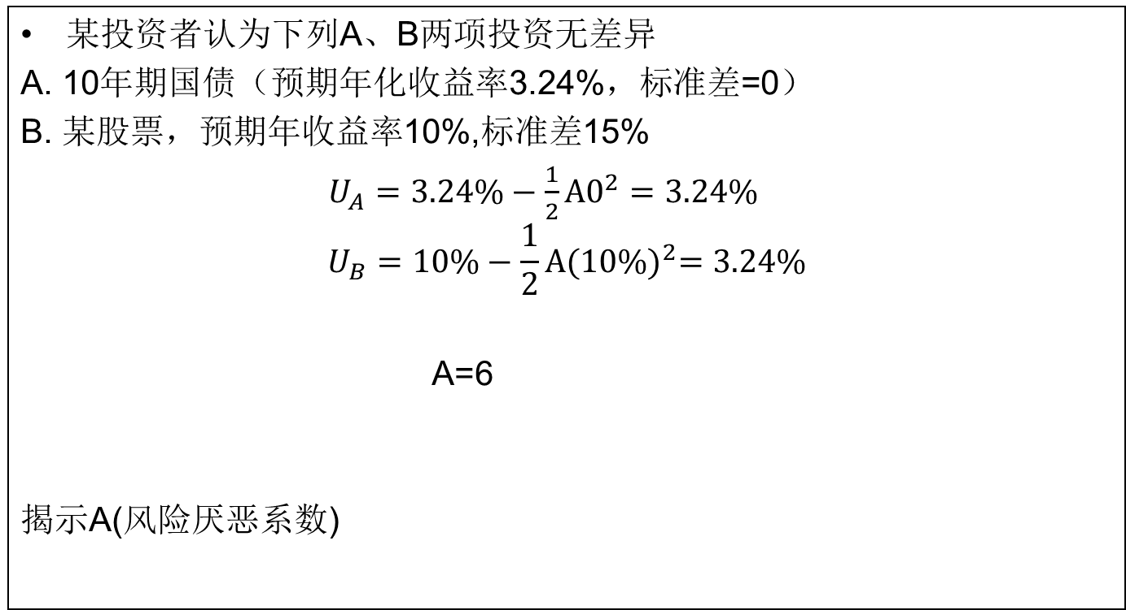
个人与市场风险偏好
某投资者认为下列A、B两项投资无差异
A. 10年期国债（预期年化收益率3.24%，标准差=0）
B. 某股票，预期年收益率10%,标准差15%
$U_{A}=3.24\%−\frac{1}{2}A0^{2}=3.24\%$
$$U_{B}=10\%−\frac{1}{2}A{(10\%)}^{2}=3.24\%$$
A=6
揭示A(风险厌恶系数)

Slide 23


课堂练习：单变量求解
假设当前中美两国投资者均认为投资10年期国债与投资股市无差异
同花顺——债券——利率走势
同花顺——S&P500vsHS300
收益率——指数概况，标准差——风险分析
Excel （1)数据-模拟分析-单变量求解
(2)数据-规划求解
2022/3/7 | T-Bond-10Y | 近1年年化收益率 | 近250日日波动率 | 风险回避系数A
美国 | 1.96% | 12.61% | 0.88% | 11
中国 | 2.80% | -17.33% | 1.11% | -13
$$1.96\%=12.61\%−\frac{1}{2}A_{US}{\left(0.88\%∗√250\right)}^{2}$$
$$−17.33\%=2.80\%−\frac{1}{2}A_{CN}{\left(1.11\%∗√250\right)}^{2}$$

Slide 24
完全组合、风险组合与无风险组合
风险组合（P）
无风险组合（F）
y
完全组合（C）
1-y

Slide 25
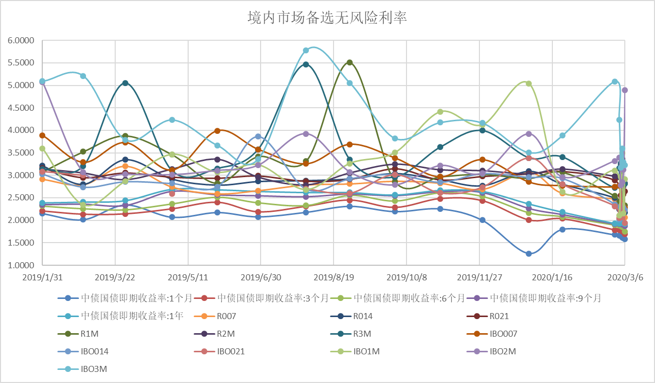
无风险资产
BKM采用MMMF收益率作为无风险收益率
》》Wind系统主要利率查询课堂演示

Slide 26


完全组合的风险收益特性
完全组合（C）由风险组合（P）和无风险资产（F）构成。y为风险组合权重。
组合实际收益
组合预期收益
组合收益率方差
$$Var\left(r_{C}\right)=y^{2}var\left(r_{P}\right)+{2ρ}_{r_{P}r_{f}}y\left(1−y\right)σ_{r_{P}}σ_{r_{f}}+{\left(1−y\right)}^{2}Var(r_{f})$$
0(无风险与有风险收益无关）
0(无风险收益率标准差为0）
0(无风险收益率方差为0）
于是
$Var\left(r_{C}\right)=$ $y^{2}var\left(r_{P}\right)$
$σ_{r_{C}}=y$ $σ_{r_{P}}$

Slide 27
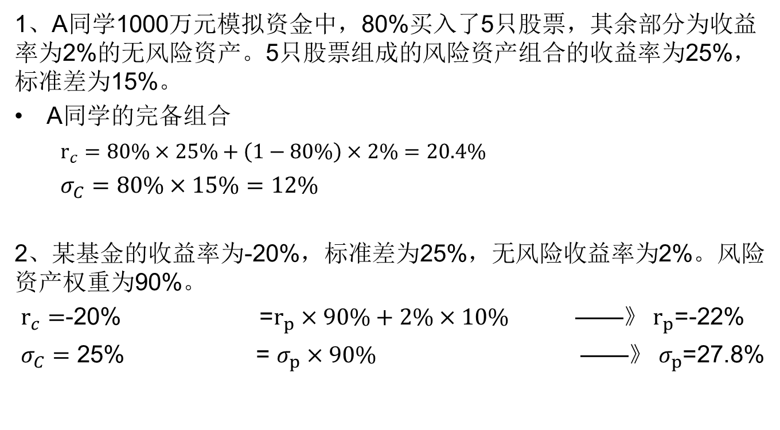
例：
1、A同学1000万元模拟资金中，80%买入了5只股票，其余部分为收益率为2%的无风险资产。5只股票组成的风险资产组合的收益率为25%，标准差为15%。
A同学的完备组合
$r_{c}=80\%×25\%+\left(1−80\%\right)×2\%=20.4\%$
$σ_{C}=80\%×15\%=12\%$
2、某基金的收益率为-20%，标准差为25%，无风险收益率为2%。风险资产权重为90%。
$r_{c}=$-20% =$r_{p}×90\%+2\%×10\%$ ——》 $r_{p}$=-22%
$σ_{C}=$ 25% = $σ_{p}×90\%$ ——》 $σ_{p}$=27.8%

Slide 28

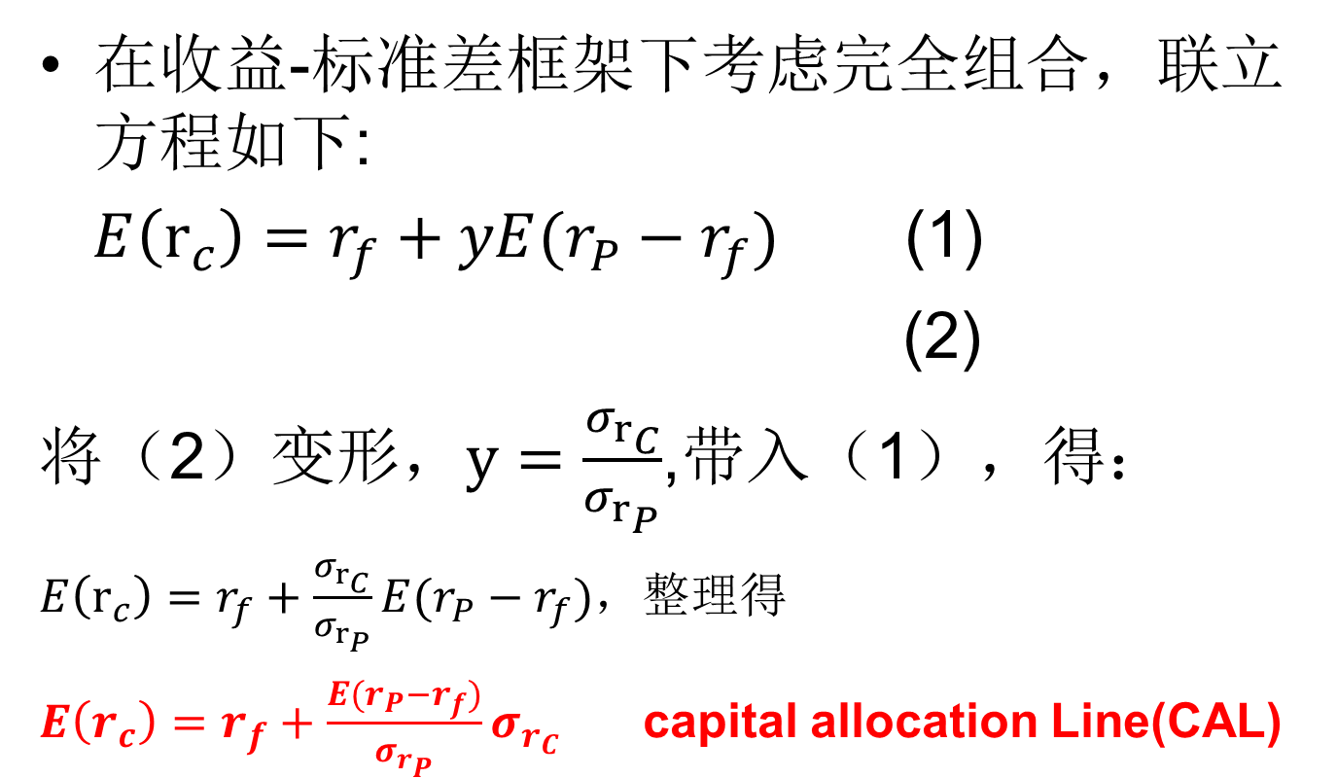
资本配置线
在收益-标准差框架下考虑完全组合，联立方程如下:
$E\left(r_{c}\right)=r_{f}+yE(r_{P}−r_{f})$ (1)
(2)
将（2）变形，$y=\frac{σ_{r_{C}}}{σ_{r_{P}}}$,带入（1），得：
$E\left(r_{c}\right)=r_{f}+\frac{σ_{r_{C}}}{σ_{r_{P}}}E(r_{P}−r_{f})$，整理得
$E\left(r_{c}\right)=r_{f}+\frac{E(r_{P}−r_{f})}{σ_{r_{P}}}σ_{r_{C}}$ capital allocation Line(CAL)
$σ_{r_{C}}=y$ $σ_{r_{P}}$

Slide 29
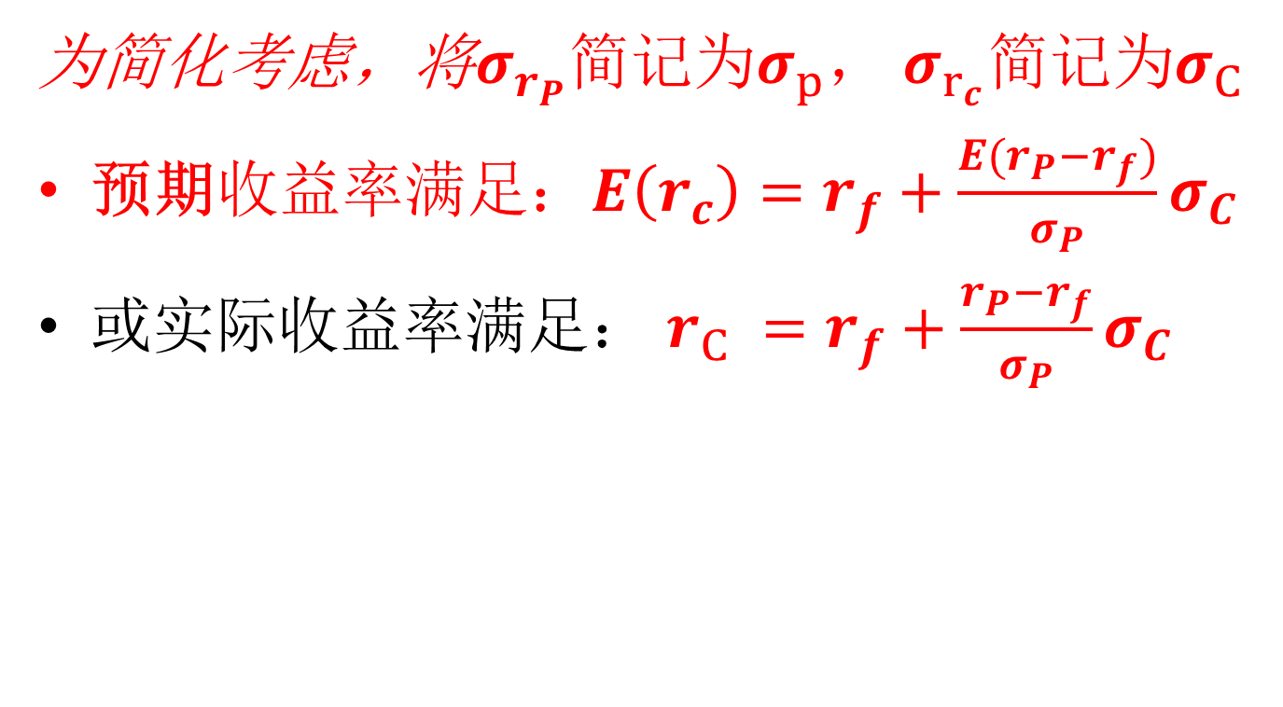
资本配置线的经济含义
为简化考虑，将$σ_{r_{P}}简记为σ_{p}，$ $σ_{r_{c}}简记为σ_{C}$
预期$收益率满足：E\left(r_{c}\right)=r_{f}+\frac{E(r_{P}−r_{f})}{σ_{P}}σ_{C}$
或实际收益率满足： $r_{C} =r_{f}+\frac{r_{P}−r_{f}}{σ_{P}}σ_{C}$
无风险收益率
风险溢价
单位风险的溢价
总风险

Slide 30






资本配置线的几何与代数表达
CAL
E(r)
满仓y=100%
P
融资交易y>100%
$$r_{P}$$
部分仓位 y=0-100%
$r_{P}$- $r_{f}$
空仓y=0%
$$r_{f}$$
$$σ_{P}$$
$$σ$$
$$E\left(r_{c}\right)=r_{f}+\frac{E(r_{P}−r_{f})}{σ_{r_{P}}}σ_{r_{C}}$$

Slide 31

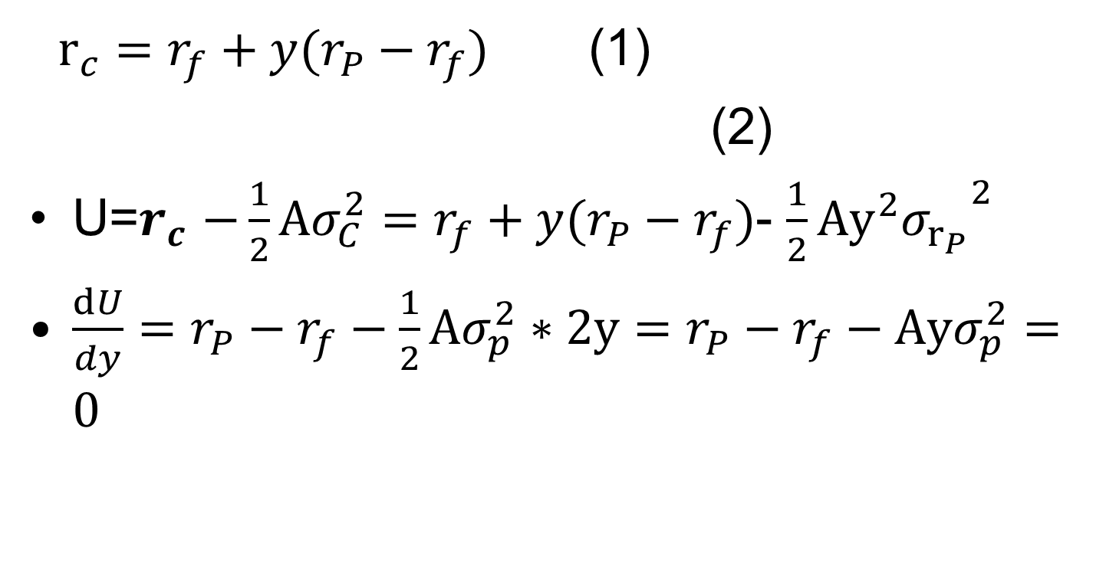
效用最大化
$r_{c}=r_{f}+y(r_{P}−r_{f})$ (1)
(2)
U=$r_{c}$ $−\frac{1}{2}Aσ_{C}^{2}=r_{f}+y(r_{P}−r_{f})$- $\frac{1}{2}{{Ay}^{2}σ_{r_{P}}}^{2}$
$\frac{dU}{dy}=r_{P}−r_{f}−\frac{1}{2}Aσ_{p}^{2}∗2y=r_{P}−r_{f}−Ayσ_{p}^{2}=0$
$σ_{C}=y$ $σ_{P}$

Slide 32
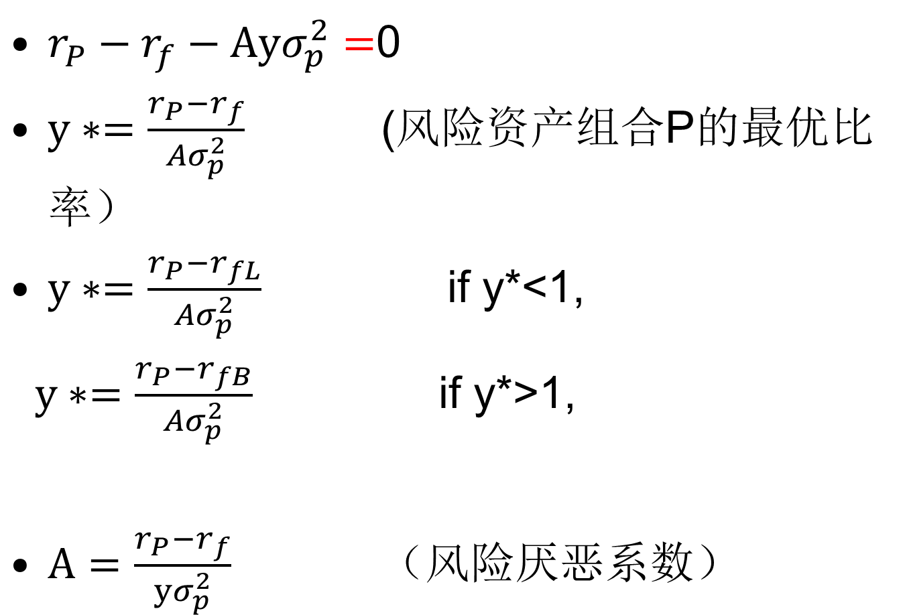
$r_{P}−r_{f}−Ayσ_{p}^{2}=$0
$y∗=\frac{r_{P}−r_{f}}{{Aσ}_{p}^{2}}$ (风险资产组合P的最优比率）
$y∗=\frac{r_{P}−r_{fL}}{{Aσ}_{p}^{2}}$ if y*<1,
$y∗=\frac{r_{P}−r_{fB}}{{Aσ}_{p}^{2}}$ if y*>1,
$A=\frac{r_{P}−r_{f}}{yσ_{p}^{2}}$ （风险厌恶系数）

Slide 33



效用最大化的几何表达
B投资者，平坦，风险厌恶小
E(r)
$$C_{B}$$
A投资者，陡峭，风险厌恶大
P
$$C_{A}$$
$$σ$$

Slide 34
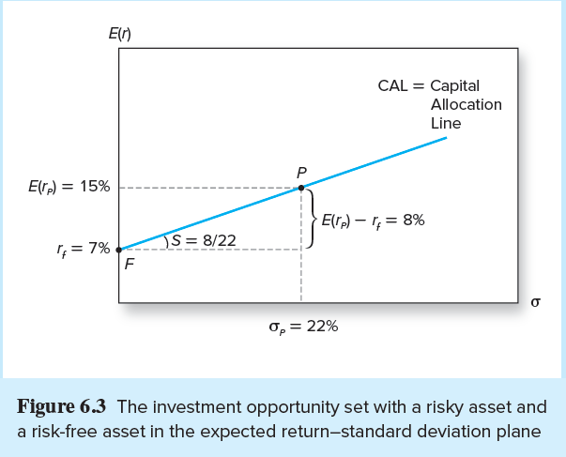

例：BKM P169
截距为无风险利率
斜率为夏普指数
$E\left(r_{c}\right)=7\%+\frac{8\%}{22\%}σ_{r_{C}}$

Slide 35
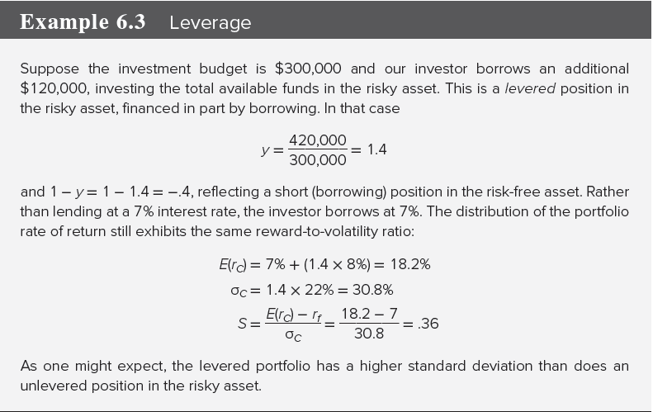
权重与杠杆
y>1，以无风险利率借入资金；Y<1,以无风险利率借出资金（投资于无风险资产）

Slide 36
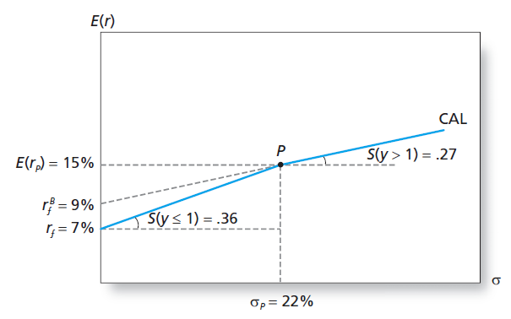
借贷利率一般不相等
借贷利率不相等的情形（贷出利率低，借入利率高）

Slide 37

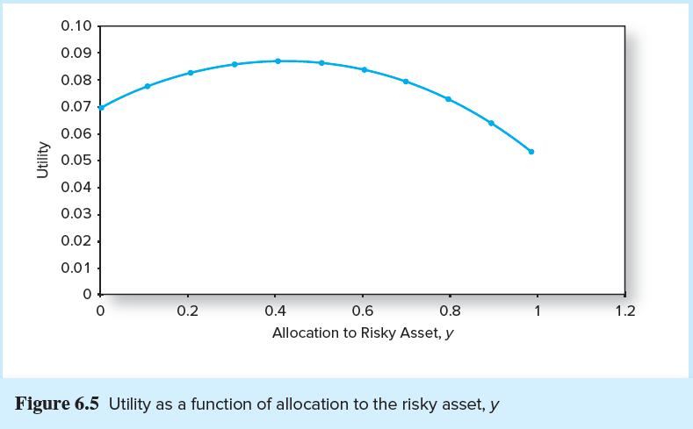
资本配置与投资者效用

Slide 38

效用最大化一阶条件
$$\frac{∂U}{∂y}=E\left(r_{P}\right)−r_{f}−Aσ_{P}^{2}y=0$$
如果知道理性投资者的y*值，可以求解其风险厌恶系数A
如果知道某市场的y*值，可以求解市场平均风险厌恶系数A

Slide 39
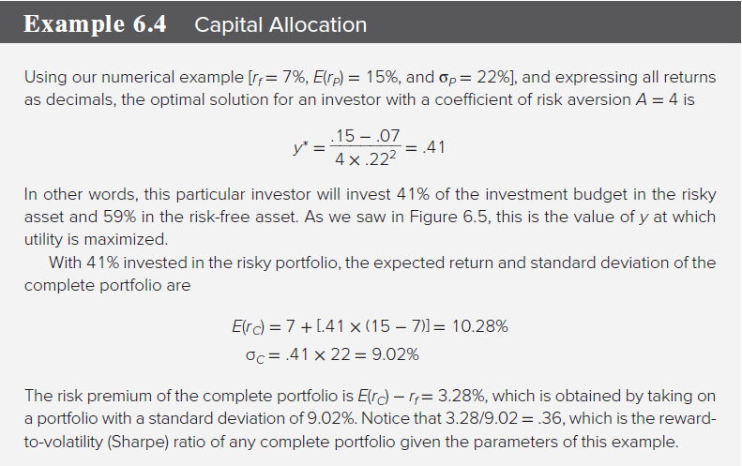
例：BKM ex6.4

Slide 40
最优完全组合图解

Slide 41

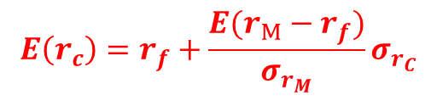



资本市场线
从CAL到CML
存在即合理，P的最合理状态就是M（市场组合）
$$E\left(r_{c}\right)=r_{f}+\frac{E(r_{M}−r_{f})}{σ_{r_{M}}}σ_{r_{C}}$$
E(r)
M
$$r_{m}$$
$$r_{f}$$
$$σ$$
$$σ_{m}$$

Slide 42
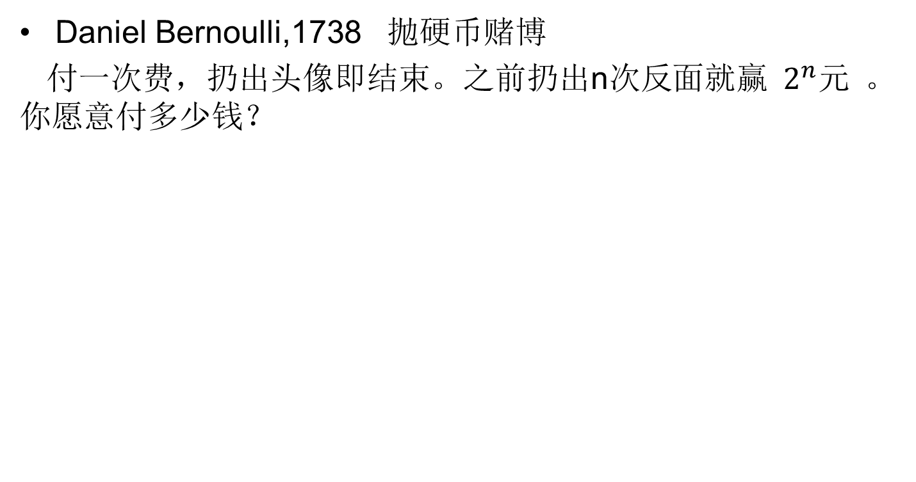
圣彼得堡悖论与风险回避
Daniel Bernoulli,1738 抛硬币赌博
付一次费，扔出头像即结束。之前扔出n次反面就赢$2^{n}元$。你愿意付多少钱？
既然这个赌博的预期收益无穷大，为什么赌徒不愿意花大钱？

Slide 43
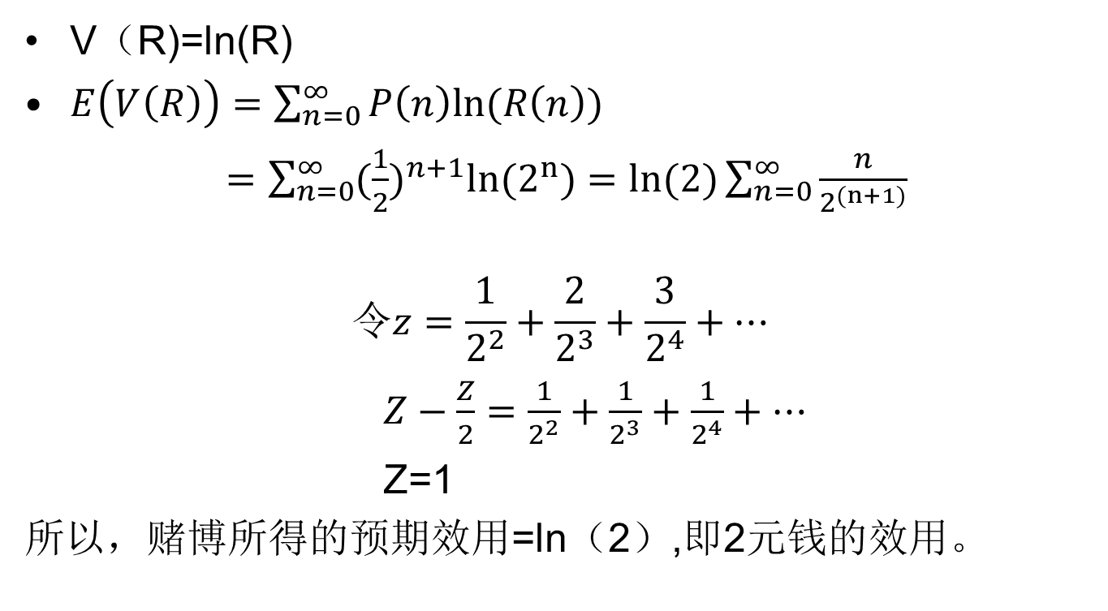
对数效用
V（R)=ln(R)
$E\left(V\left(R\right)\right)=\sum_{n=0}^{∞}{P\left(n\right)ln⁡(R\left(n\right))}$
$=\sum_{n=0}^{∞}{{(\frac{1}{2})}^{n+1}ln⁡(2^{n})}=ln(2)\sum_{n=0}^{∞}{\frac{n}{2^{(n+1)}}}$
$$令z=\frac{1}{2^{2}}+\frac{2}{2^{3}}+\frac{3}{2^{4}}+…$$
$Z−\frac{Z}{2}=$ $\frac{1}{2^{2}}+\frac{1}{2^{3}}+\frac{1}{2^{4}}+…$
Z=1
所以，赌博所得的预期效用=ln（2）,即2元钱的效用。

Slide 44
凹函数
财富的边际效用递减
增加财富效用增加不多，
减少财富，效用减少比较多
富人，不关心赚多少，担心亏多少（回避风险）
穷人：财富增长对效用提高作用及大（冒险）
Y
Y=ln(X)
X
0
穷人买彩票，富人买国债

Slide 45
行为金融学的效用函数

Slide 46

本院为研究商学而设，为培植商业人才而设，为领导商人而设，是则本院之使命。

